Slide 1
Melhoria NA ATENÇÃO À SAÚDE DA CRIANÇA DE ZERO A 72 MESES DE VIDA NA UBSF- N-27, MANAUS/AM. Orientadora: Camilla Dallazen Aluna: yurisner alonso valdes
UNIVERSIDADE ABERTA DO SUS
UNIVERSIDADE FEDERAL DE PELOTAS
Especialização em Saúde da Família
Modalidade a Distância
Turma nº7

Slide 2
Introdução
A atenção à saúde da criança é muito importante no sentido de lograr um crescimento e desenvolvimento adequados, assim como uma boa saúde na vida adulta. Na Atenção Básica (AB) muitos são os cuidados que podemos oferecer para as crianças. Por isso a necessidade de qualificação contínua da atenção à saúde nesta faixa etária.

Slide 3
Introdução
Manaus dividida em 5 distritos de saúde.
População aproximada de 2 milhões de pessoas.
4 CAPS
238 Unidades Básicas de Saúde (UBS), 146 com ESF.
81 UBS com ESF incluindo ESB.
3 UBS com NASF.

Slide 4
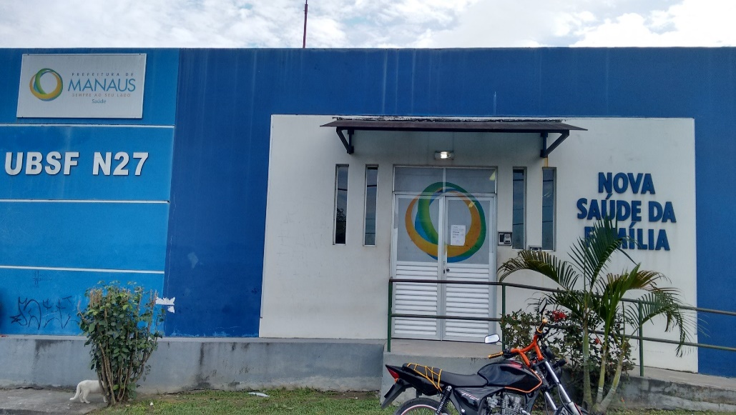
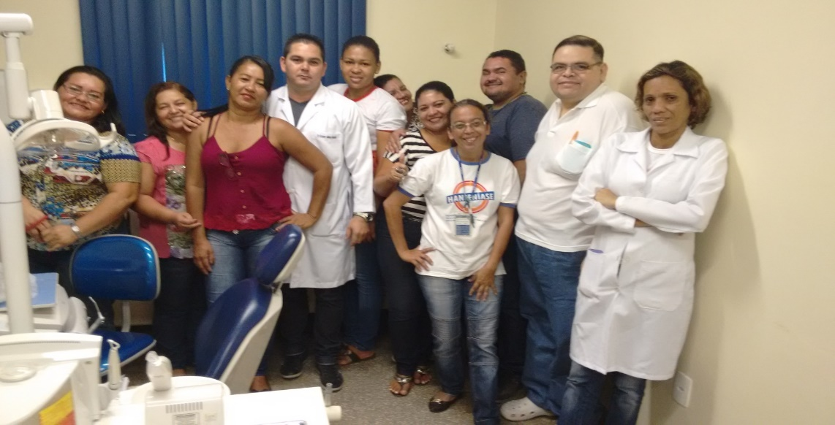
Introdução
Uma Estratégia de Saúde da Familia.
População de 4307 usuários.
População alvo de 215 crianças.

Slide 5
Introdução
O Programa de Saúde da Criança na unidade de saúde, antes da intervenção, não oferecia cobertura para todas as crianças da área.
O Programa Saúde da Criança estava implementado, mas sem metodologia adequada.

Slide 6
Objetivo geral
Melhorar a atenção à saúde da criança na Unidade de Saúde da Família N-27, Manaus, AM.

Slide 7
Objetivos específicos
Ampliar a cobertura do Programa de Saúde da Criança.
Melhorar a qualidade do atendimento à criança.
Melhorar a adesão ao programa de Saúde da Criança.
Melhorar o registro das informações.
Mapear as crianças de risco pertencentes à área de abrangência.
Promover a saúde das crianças.

Slide 8
Metas
Ampliar a cobertura da atenção à saúde para 80% das crianças entre zero e 72 meses pertencentes à área de abrangência da unidade de saúde.
Todas as metas de qualidade foram propostas para 100% de cobertura.
Fazer busca ativa de 100% das crianças faltosas às consultas.
Manter registro nas fichas de acompanhamento da saúde da criança de 100% das crianças que consultam no serviço.

Slide 9
Metas
Realizar avaliação de risco em 100% das crianças cadastradas no programa.
Colocar 100% das crianças para mamar durante a primeira consulta.
Dar orientações para prevenir acidentes na infância, sobre alimentação adequada de acorda à idade e sobre saúde bucal adequada em 100% das consultas de saúde da criança.

Slide 10
Detalhamento das ações
Quatro eixos:
Monitoramento e avaliação
Organização e gestão do serviço
Engajamento público
Qualificação da prática clínica
Logística
Protocolo utilizado: Caderno de Atenção Básica n° 33 Saúde da Criança: crescimento e desenvolvimento. Ministério da saúde, 2012.
Fichas espelho
Planilha coleta de dados
Registros do programa
Prontuários individuais

Slide 11
Resultados Objetivo 1: Ampliar a cobertura do Programa de Saúde da Criança. Meta 1: Ampliar a cobertura da atenção à saúde para 80% das crianças
Período de três meses
1ro mês: 23 crianças
2do mês: 55 crianças
3ro mês: 132 crianças
Continuação da intervenção
1ro mês: 23 crianças
2do mês: 55 crianças
3ro mês: 132 crianças
4to mês: 196 crianças

Slide 12
Resultados Objetivo 2: Melhorar a qualidade do atendimento à criança. Meta 2.1: Realizar a primeira consulta na primeira semana de vida para 100% das crianças cadastradas.
1ro mês: 9 crianças
2do mês: 20 crianças
3ro mês: 52 crianças

Slide 13
Resultados Objetivo 2: Melhorar a qualidade do atendimento à criança. Meta 2.6: Vacinar 100% das crianças de acordo com a idade.
1ro mês: 23 crianças
2do mês: 54 crianças
3ro mês: 132 crianças

Slide 14
Resultados Objetivo 2: Melhorar a qualidade do atendimento à criança. Meta 2.11: Realizar primeira consulta odontológica para 100% das crianças de 6 a 72 meses de idade moradoras da área de abrangência, cadastradas na unidade de saúde.
1ro mês: 2 crianças
2do mês: 11 crianças
3ro mês: 30 crianças

Slide 15
Resultados Objetivo 6: Promover a saúde das crianças. Meta 6.1: Dar orientações para prevenir acidentes na infância em 100% das consultas de saúde da criança.
1ro mês: 7 crianças
2do mês: 27 crianças
3ro mês: 51 crianças

Slide 16
Resultados
Meta 2.2: Monitorar o crescimento em 100% das crianças.
Meta 2.3: Monitorar 100% das crianças com déficit de peso.
Meta 2.4: Monitorar 100% das crianças com excesso de peso.
Meta 2.5: Monitorar o desenvolvimento em 100% das crianças.
Meta 2.7: Realizar suplementação de ferro em 100% das crianças de 6 a 24 meses.
Meta 2.8: Realizar triagem auditiva em 100% das crianças.
Meta 2.9: Realizar teste do pezinho em 100% das crianças até 7 dias de vida.
Meta 2.10: Realizar avaliação da necessidade de atendimento odontológico em 100% das crianças de 6 e 72 meses.
As metas foram atingida em 100% de cobertura durante a intervenção.

Slide 17
Resultados
Meta 3: Fazer busca ativa de 100% das crianças faltosas às consultas.
Meta 4: Manter registro na ficha de acompanhamento/espelho da saúde da criança de 100% das crianças que consultam no serviço.
Meta 5: Realizar avaliação de risco em 100% das crianças cadastradas no programa.
Meta 6.1: Dar orientações para prevenir acidentes na infância em 100% das consultas de saúde da criança.
Meta 6.3: Fornecer orientações nutricionais de acordo com a faixa etária para 100% das crianças.
Meta 6.4: Fornecer orientações sobre higiene bucal, etiologia e prevenção da cárie para 100% das crianças de acordo com a faixa etária.
As metas foram atingidas em 100% de cobertura durante a intervenção.

Slide 18
Discussão
Intervenção importante para equipe e comunidade.
Amento da cobertura de atendimento.
Qualificação dos profissionais.
Organização do processo de trabalho.
Melhoria dos registros.
Rotina do serviço.

Slide 19
Reflexão crítica sobre processo de aprendizagem.
Oportunidade única de aprendizagem.
Qualificação e superação profissional.

Slide 20
Obrigado!

